Slide 1
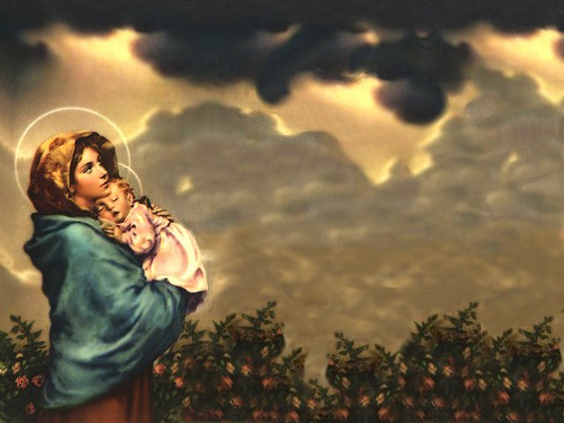

Slide 2
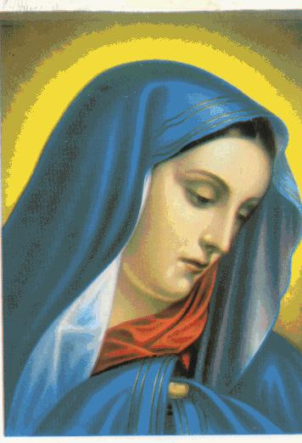
سامعانا شايفانا فاكرنا
مش ممكن أبدا تنسانا

Slide 3
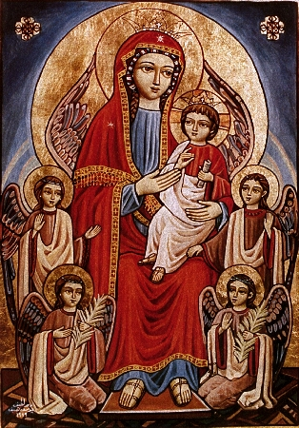
دي العدرا أم يسوع مولانا وإحنا ولاده وبشفاعتها ترعانا

Slide 4
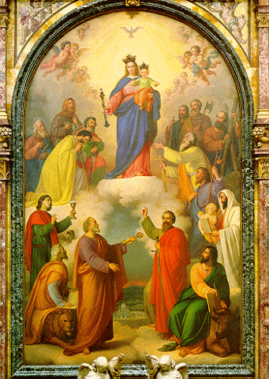
في السما هي بمجد عظيم
فخر وتاج للقديسين2

Slide 5
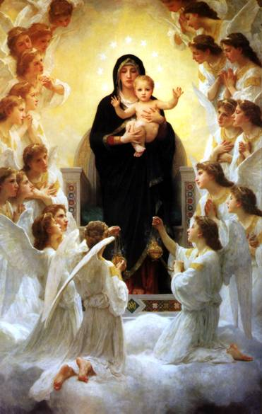
لكن طول الوقت بتطلب عنا دي أم وإحنا بنين

Slide 6
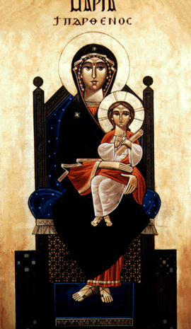
سامعانا شايفانا فاكرنا
مش ممكن أبدا تنسانا

Slide 7
دي العدرا أم يسوع مولانا وإحنا ولاده وبشفاعتها ترعانا

Slide 8
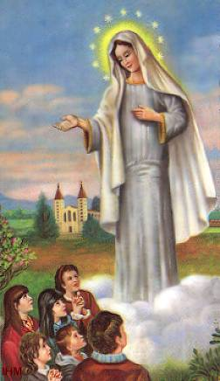
في السما هي لكن شايفة ضيقة كل ابن وحيد2

Slide 9
متياس كان في السجن مقيد
جات وحلت الحديد

Slide 10

سامعانا شايفانا فاكرنا
مش ممكن أبدا تنسانا

Slide 11
دي العدرا أم يسوع مولانا وإحنا ولاده وبشفاعتها ترعانا

Slide 12
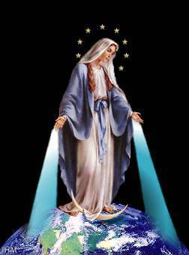
في السما هي لكن سامعة صلاة وأنين بابا معظم2

Slide 13
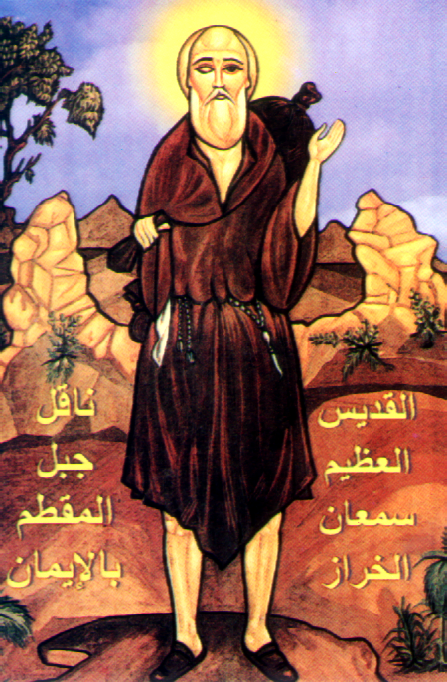
أنبا آبرآم أُخرج هتلاقي دباغ ينقل المقطم

Slide 14
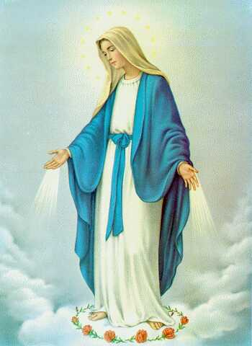
سامعانا شايفانا فاكرنا
مش ممكن أبدا تنسانا

Slide 15
دي العدرا أم يسوع مولانا وإحنا ولاده وبشفاعتها ترعانا

Slide 16
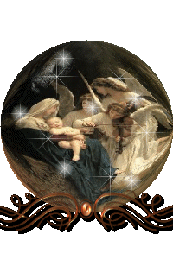
في السما هي لكن فاكره
تذكار ليها في كل مكان 2

Slide 17
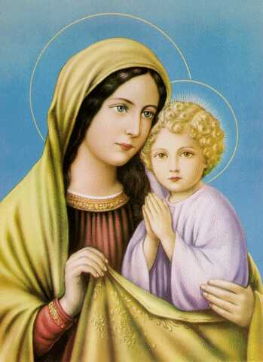
في الكنيسة تحضر وتشارك واحنا نشوفها إيمان وعيان

Slide 18
سامعانا شايفانا فاكرنا
مش ممكن أبدا تنسانا

Slide 19
دي العدرا أم يسوع مولانا وإحنا ولاده وبشفاعتها ترعانا

Slide 20
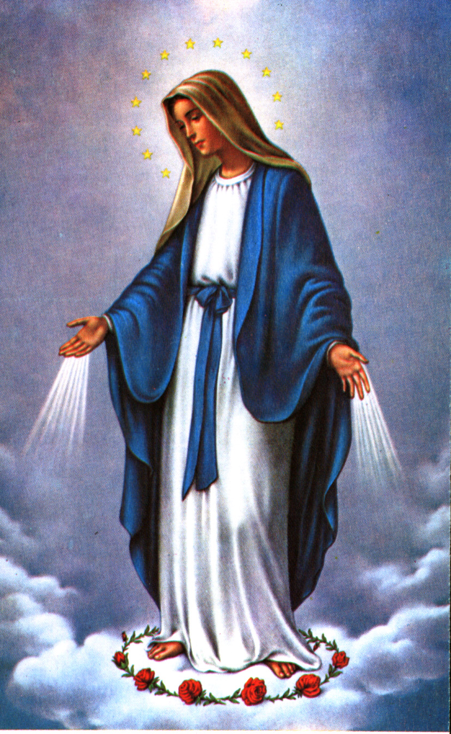
في السما هي بس بتظهر
وسط ولادها في كل مكان2

Slide 21
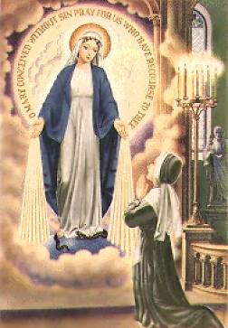
تنشر وسط الأرض سلام وتثبتنا على الإيمان

Slide 22
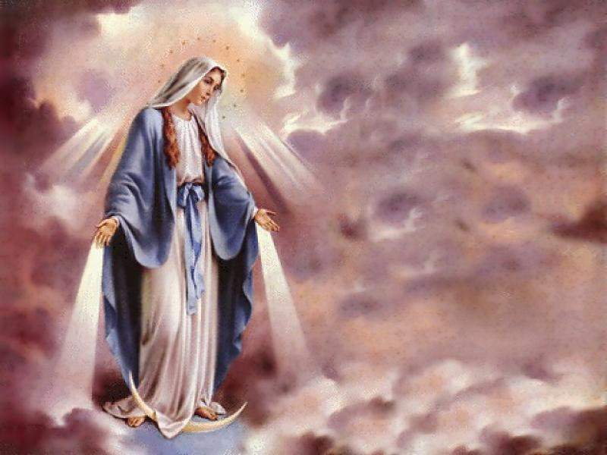
سامعانا شايفانا فاكرنا
مش ممكن أبدا تنسانا

Slide 23

دي العدرا أم يسوع مولانا وإحنا ولاده وبشفاعتها ترعانا

